Slide 1
תרגול 3
סיגנלים (Signals)
קלט/פלט של תהליכים
תקשורת בין תהליכים

Slide 2
TL;DR
תהליכים בלינוקס יכולים לתקשר ביניהם במגוון אמצעים, למשל:
לינוקס מציגה ממשק אחיד לכל אמצעי התקשורת בעזרת קבצים.
מימוש של גישת “Everything is a file” שהומצאה ביוניקס.
אמצעי תקשורת - קבצים רגילים, התקני קלט/פלט (מסך, מקלדת, עכבר, ...) וערוצי תקשורת ייעודיים כמו pipes, sockets,.
בנוסף, לינוקס מאפשרת תקשורת מינימליסטית בין תהליכים באמצעות סיגנלים (signals) – אותות מספריים שלמים בין 1—31.
pipes | מערכת הקבצים
>> ls | more | >> ls > temp >> more < temp
Notes:
חסרונות התקשורת באמצעות קבצים: הגישה לדיסק היא איטית, ובנוסף יש קובץ זמני שצריך למחוק.

Slide 3
מנגנוני IPC בלינוקס
בדומה למערכות הפעלה מודרניות אחרות, לינוקס מציעה מגוון מנגנונים לתקשורת בין תהליכים:
(באנגלית: IPC = Inter-Process Communication).
signals: הודעות אסינכרוניות הנשלחות בין תהליכים באותה מכונה (וגם ממערכת ההפעלה לתהליכים) על-מנת להודיע לתהליך המקבל על אירוע מסוים.
pipes, FIFOs: ערוצי תקשורת בין תהליכים באותה מכונה בסגנון יצרן-צרכן.
sockets: המנגנון הסטנדרטי ליצירת ערוץ תקשורת דו-כיווני בין תהליכים היכולים להימצא גם במכונות שונות. משמש לתקשורת ברשת האינטרנט.

Slide 4
מנגנוני IPC של System V
לינוקס תומכת גם במנגנוני תקשורת וסנכרון של System V.
אוסף מנגנוני תקשורת שהופיעו לראשונה בגרסאות UNIX של חברת AT&T ואומצו במהרה על-ידי מרבית מערכות ההפעלה מבוססות ה-UNIX.
המנגנונים של System V הם:
סמפורים.
תורי הודעות (message queues) – מנגנון המאפשר להגדיר "תיבות דואר" וירטואליות הנגישות לכל התהליכים באותה מכונה. תהליכים יכולים לתקשר באמצעות הכנסה והוצאה של הודעות מאותה תיבת דואר.
זיכרון משותף – יצירת אזור זיכרון מיוחד המשותף למרחבי הזיכרון של מספר תהליכים. זו צורת התקשורת היעילה ביותר והמקובלת ביותר עבור יישומים הדורשים העברת מידע רב.
לא נסקור את המנגנונים האלה בתרגול.

Slide 5
סיגנלים (signals)

Slide 6
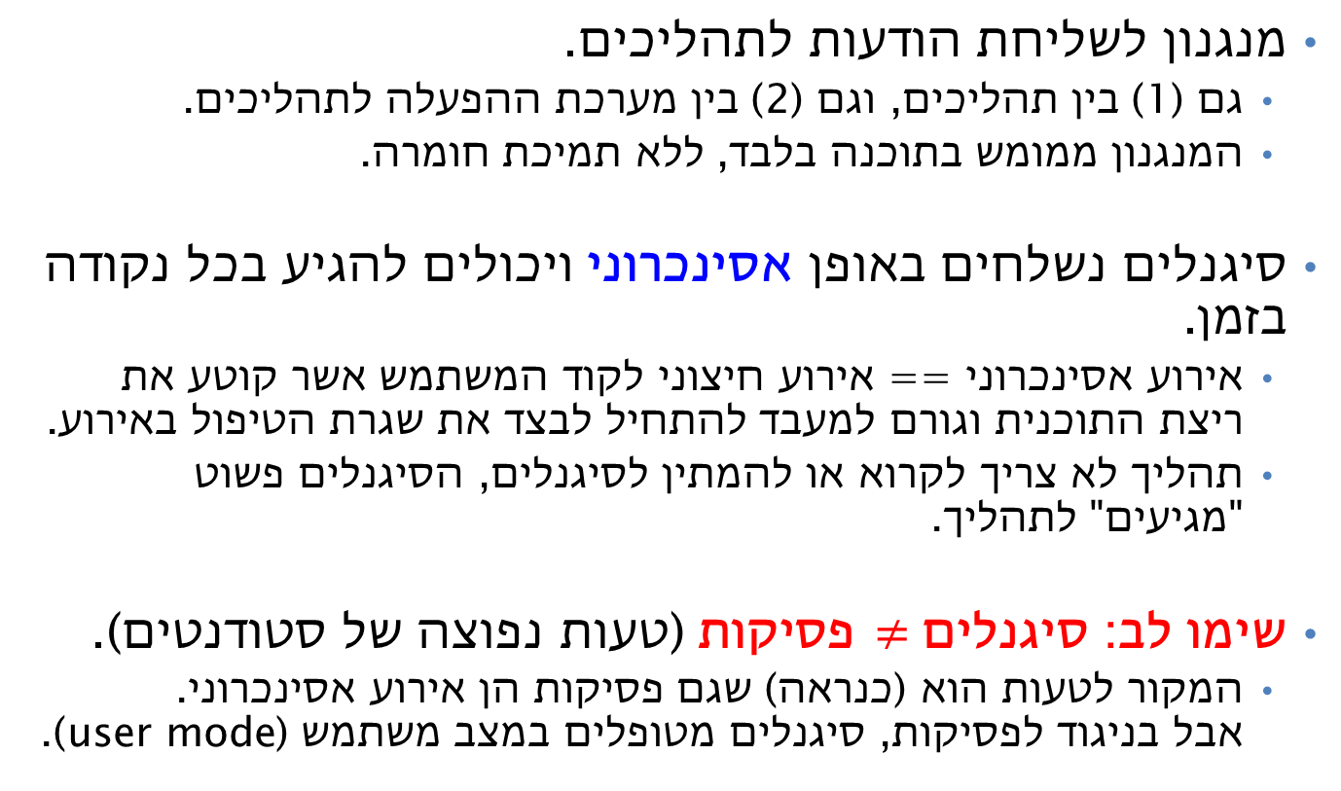
סיגנלים (signals)
מנגנון לשליחת הודעות לתהליכים.
גם (1) בין תהליכים, וגם (2) בין מערכת ההפעלה לתהליכים.
המנגנון ממומש בתוכנה בלבד, ללא תמיכת חומרה.
סיגנלים נשלחים באופן אסינכרוני ויכולים להגיע בכל נקודה בזמן.
אירוע אסינכרוני == אירוע חיצוני לקוד המשתמש אשר קוטע את ריצת התוכנית וגורם למעבד להתחיל לבצד את שגרת הטיפול באירוע.
תהליך לא צריך לקרוא או להמתין לסיגנלים, הסיגנלים פשוט "מגיעים" לתהליך.
שימו לב: סיגנלים $≠$ פסיקות (טעות נפוצה של סטודנטים).
המקור לטעות הוא (כנראה) שגם פסיקות הן אירוע אסינכרוני. אבל בניגוד לפסיקות, סיגנלים מטופלים במצב משתמש (user mode).

Slide 7
בלינוקס יש 31 סיגנלים, לכל אחד שם ומספר שלם בין 1—31
#define SIGHUP 1
#define SIGINT 2
#define SIGQUIT 3
#define SIGILL 4
#define SIGTRAP 5
#define SIGABRT 6
#define SIGBUS 7
#define SIGFPE 8
#define SIGKILL 9
#define SIGUSR1 10
#define SIGSEGV 11
#define SIGUSR2 12
#define SIGPIPE 13
#define SIGALRM 14
#define SIGTERM 15
…
המשתמש לחץ על CTRL+C ב-shell – תהליך ה-shell ישלח SIGINT לתהליך שרץ בחזית.
תהליך ביצע פקודה לא חוקית – מערכת ההפעלה תשלח לתהליך SIGKILL.
תהליך ניגש לכתובת לא חוקית בזיכרון – מערכת ההפעלה תשלח לתהליך SIGSEGV.
Notes:
רשימת הסיגנלים המלאה מוגדרת בקובץ: /usr/include/asm-generic/signal.h
לא קיים סיגנל 0, איך שליחה שלו משמשת לבדיקת שגיאות על תהליך שליחת הסיגנלים.

Slide 8
קריאת המערכת kill
#include <sys/types.h>
#include <signal.h>
int kill(pid_t pid, int sig);
פעולה: שולחת את הסיגנל שמספרו sig לתהליך המזוהה ע"י pid.
אם sig==0, אז הפעולה רק בודקת שהתהליך pid קיים מבלי לשלוח signal (שימושי לבדיקת תקפות pid).
ערך מוחזר: 0 בהצלחה, -1 בכישלון (למשל אם אין תהליך בעל מזהה pid.)
Notes:
שימו לב: השם של קריאת המערכת kill() מבלבל, מפני שהיא משמשת לשליחת כל סוגי הסיגנלים ולא רק SIGKILL.
פקודת kill בלינוקס קוראת למעשה לקריאת המערכת kill().

Slide 9
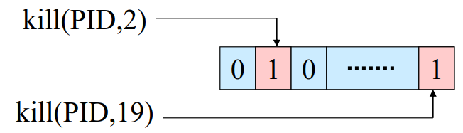
העברת סיגנלים בשני שלבים
רישום – מערכת ההפעלה רושמת ב-PCB של תהליך היעד שיש לו סיגנל ממתין (pending signal).
הרישום מתבצע במערך בינארי בין 31 ביטים, ולכן לכל תהליך יכול להיות לכל היותר סיגנל ממתין אחד מכל מספר.
טיפול – בכל פעם שהתהליך חוזר ממצב גרעין למצב משתמש, מערכת ההפעלה בודקת אם יש סיגנלים ממתינים ומטפלת בהם.
בסיום הטיפול בסיגנל, מערכת ההפעלה תאפס את הביט המתאים במערך.
במידה ויש מספר סיגנלים ממתינים, סדר הטיפול מתחילת המערך לסופו.
Notes:
המונחים באנגלית (כפי שמופיעים ב-man page) מבלבלים לטעמי: רישום == generation , טיפול == delivery.
רישום של סיגנל גורם לסיום המתנה של תהליך במצב TASK_INTERRUPTIBLE ויציאה מה-waitqueue. במילים אחרות, תהליך שהמתין במצב TASK_INTERRUPTIBLE בעקבות קריאת מערכת חוסמת, וקיבל סיגנל תוך כדי, יחזור למצב משתמש עם תוצאת כישלון -EINTR עקב הפרעה. הסיגנל קוטע את ביצוע קריאת המערכת.

Slide 10
טיפול בסיגנלים
תהליך יכול לטפל בסיגנל במספר אופנים, לדוגמה:
terminate – סיום התהליך בתגובה לסיגנל.
ignore – התעלמות מהסיגנל והמשך הביצוע הרגיל.
stop – עצירת התהליך במצב TASK_STOPPED (בד"כ בשליטת debugger).
continue – המשך ביצוע תהליך שהיה במצב TASK_STOPPED (בד"כ בשליטת debugger).
"תפיסת הסיגנל" (catching signals) – הפעלת שגרת משתמש מיוחדת (signal handler) בתגובה לסיגנל.

Slide 11
קריאת המערכת signal()
typedef void (*sighandler_t)(int);
sighandler_t signal(int signum,
sighandler_t handler);
פעולה: משנה את אופן הטיפול בסיגנל שמספרו signum.
פרמטרים:
signum – מספר בתחום 1—31 פרט ל-SIGKILL (9) ו-SIGSTOP (17).
handler – מצביע לפונקציית משתמש או SIG_DFL או SIG_IGN.
ערך מוחזר:
בהצלחה, ערכו הקודם של ה-signal handler (פונקציה קודמת / SIG_DFL / SIG_IGN).
בכישלון, SIG_ERR.
Notes:
Some functions are not safe to call from within a signal handler, such as printf, malloc, etc. A useful technique to overcome this is to use a signal handler to set a flag and then check that flag from the main program and print a message if required. Further reading: http://www.ibm.com/developerworks/linux/library/l-reent/index.html

Slide 12
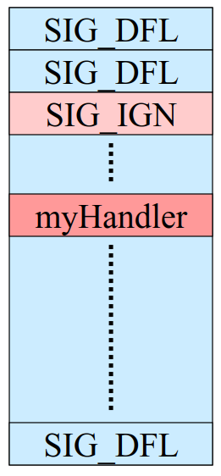
המבנה signal_struct
ב-PCB שמור מבנה בן 31 תאים ובו שמורות פעולות הטיפול בכל סיגנל.
אופציות לטיפול:
SIG_DFL – בצע את טיפול ברירת המחדל בסיגנל זה.
SIG_IGN – התעלם מהסיגנל.
קישור ל-signal handler שהוגדר ע"י המשתמש.
Notes:
לדוגמה: ברירת המחדל לאופן הטיפול ב-SIGFPE היא dump. באמצעות הקריאה signal() יכול המתכנת להחליף את אופן הטיפול בהפעלת signal handler שתדפיס הודעת שגיאה ותמשיך את הביצוע הרגיל של התכנית (שימו לב שהמשכת התכנית במצב זה מוגדרת כ- undefined behavior ולכן אין סיבה הגיונית לעשות את זה).

Slide 13
שגרות טיפול בסיגנלים
תהליך יכול להתקין שגרת טיפול בסיגנל (signal handler) שתיקרא בעת קבלת סיגנל מסוים.
השגרה מבוצעת ב-user mode, בהקשר של התהליך שקיבל את הסיגנל.
ניתן להתקין שגרת טיפול חדשה לכל סיגנל פרט ל-SIGKILL (9) ו-SIGSTOP (17).
איך מגנים על תהליך שהריץ קוד וקיבל סיגנל?
הקשר הביצוע של התהליך נשמר לפני התחלת ביצוע השגרה ומשוחזר אחרי סיומה, אך הפעלת השגרה לא גורמת להחלפת הקשר התהליך.
במהלך ביצוע השגרה נחסם זמנית (masking) טיפול בסיגנלים מהסוג שגרם לביצוע השגרה, על-מנת למנוע בעיות של reentrancy.

Slide 14
דוגמה
#include <stdio.h>
#include <signal.h>
void catcher1(int signum) {
printf("Hi\n");
kill(getpid(), 22);
}
void catch22(int signum) {
printf("Bye\n");
exit(0);
}
main() {
signal(SIGTERM, catcher1);
signal(22, catch22);
printf("Waiting…\n");
while(1);
}
>> gcc signal.c
>> a.out &
[1] 3189
Waiting…
>> kill 3189
Hi
Bye
[1]+ Done a.out
>>
שליחת סיגנל מסוג SIGTERM
באמצעות kill (bash utility)
Notes:
Important Questions to ask:
First question to ask: When will Process 3189 see the SIGTERM waiting signal? Answer: At the end of the next interrupt
Second question to ask: When will Process 3189 see signal 22 (SIGPOLL)?
Answer: Right after the finishing the kill system call.

Slide 15
שליחת סיגנלים בין תהליכים
שימוש נפוץ בסיגנל הינו בלימה של ביצוע תהליך ע"י המשתמש.
למשל בתוך ה-shell:
לחיצה על CTRL+C גורמת לשליחת SIGINT לתהליך. טיפול ברירת המחדל בסיגנל זה הינו סיום התהליך.
לחיצה על CTRL+Z גורמת לשליחת SIGTSTP לתהליך. טיפול ברירת המחדל בסיגנל הינו השהייה של ריצת התהליך.
מי התהליך שאחראי על שליחת הסיגנלים?
Notes:
תשובה: ה-shell.
(from: https://unix.stackexchange.com/questions/362559/list-of-terminal-generated-signals-eg-ctrl-c-sigint)

Slide 16
שליחת סיגנלים ע"י מערכת ההפעלה
תהליך מבצע פעולה לא חוקית (למשל, גישה לכתובת הזיכרון NULL)
המעבד יוצר חריגה ועובר לבצע את שיגרת הטיפול בחריגה במצב גרעין
מערכת ההפעלה מטפלת בחריגה ורושמת סיגנל לתהליך
בחזרה ממצב גרעין למצב משתמש (בסיום שיגרת הטיפול בחריגה) מערך הסיגנלים נבדק
שגרת הטיפול בסיגנל רצה במצב משתמש

Slide 17
סיגנלים – סיכום
סיגנלים נשלחים בשני שלבים: (1) רישום, (2) טיפול.
מערכת הפעלה ← תהליך:
תהליך B יצר חריגה הדורשת את התערבות מערכת ההפעלה.
מערכת ההפעלה מודיעה לתהליך B על האירוע ע"י רישום סיגנל ב-PCB שלו.
במעבר ממצב גרעין לקוד משתמש של תהליך B, יטופל הסיגנל.
תהליך ← תהליך:
תהליך A פונה למערכת ההפעלה שתרשום סיגנל לתהליך B.
מערכת ההפעלה רושמת סיגנל ב-PCB של תהליך B.
במעבר ממצב גרעין לקוד משתמש של תהליך B, יטופל הסיגנל.

Slide 18
קלט/פלט של תהליכים

Slide 19



Everything is a file!
PCB
files->fd
keyboard file object
FDT
0 (STDIN)
1 (STDOUT)
2 (STDERR)
3
4
…
monitor file object
text file object
pipe object

Slide 20
FD (file descriptors)
כל פעולות קלט/פלט של תהליך בלינוקס מבוצעות דרך "קבצים":
קבצים "רגילים" לאחסון מידע (/usr/file.txt) נמצאים בדיסק.
התקני חומרה גם כן מיוצגים כקבצים, אבל נמצאים בזיכרון.
למשל, העכברים המחוברים למחשב מיוצגים כ- /dev/input/mouseN .
גם ערוצי תקשורת כמו pipes מיוצגים ע"י קבצים שנמצאים בזיכרון.
הקשר בין תהליך לבין קובץ שהוא ניגש אליו נשמר, ברמת המשתמש, ע"י מספר שלם שנקרא file descriptor (FD).
לדוגמה: קריאת המערכת open() מחזירה FD.
המשתמש מעביר את ה-FD לקריאות מערכת כמו read(), write() כדי לקרוא ולכתוב לקובץ.
Notes:
המציאות, כמובן, טיפה מורכבת יותר:
https://unix.stackexchange.com/questions/204977/why-isnt-monitor-listed-under-dev-in-linux
https://unix.stackexchange.com/questions/25601/how-do-mouse-events-work-in-linux

Slide 21
FDT (file descriptor table)
ברמת הגרעין, FD הוא אינדקס לכניסה בטבלה הנקראת file descriptor table (FDT).
לכל תהליך יש FDT משלו, המוצבעת ע"י השדה files→fd ב-PCB.
כל כניסה ב-FDT מצביעה על אובייקט ניהול של קובץ פתוח file object)).
אובייקט הניהול נגיש ומתוחזק ע"י גרעין מערכת ההפעלה בלבד.
file object מכיל מספר שדות.
למשל את "מחוון הקובץ" (seek pointer) המצביע למיקום הנוכחי בקובץ (כלומר, מהיכן לקרוא/לכתוב את הנתונים הבאים).
כל הקבצים הפתוחים של כל התהליכים במערכת נשמרים גם הם בטבלה גלובאלית המנוהלת ע"י הגרעין – ה-Global FDT או GFDT.

Slide 22
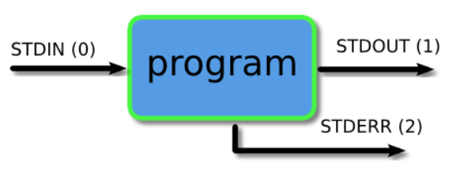
ערוצי הקלט/פלט הסטנדרטיים
ערכי ה-FD הבאים מקושרים להתקנים הבאים כברירת מחדל:
0 – ערוץ הקלט הסטנדרטי (STDIN), בדרך-כלל מקושר למקלדת.
פעולות הקלט המוכרות, כדוגמת scanf() ודומותיה, קוראות למעשה מהתקן הקלט הסטנדרטי.
1 – ערוץ הפלט הסטנדרטי (STDOUT), בדרך-כלל מקושר למסך.
פעולות הפלט המוכרות, כדוגמת printf() ודומותיה, כותבות למעשה להתקן הפלט הסטנדרטי.
2 – ערוץ השגיאות הסטנדרטי (STDERR), בדרך-כלל גם הוא מקושר למסך.

Slide 23
דוגמת קוד
>> cat main.c
#include <stdio.h>
int main() {
printf("Hello World!\n");
FILE* f = fopen("file.txt", "w");
fprintf(f, "Hello World!\n");
return 0;
}
>> gcc main.c
>> strace ./a.out
...
write(1, "Hello World!\n", 13) = 13
open("file.txt", O_WRONLY|O_CREAT|O_TRUNC, 0666) = 3
write(3, "Hello World!\n", 13) = 13
...
מאחורי פונקציות libc אלו מסתתרות קריאות המערכת open(), read(), write()
strace הוא כלי המאפשר לעקוב אחרי קריאות מערכת במהלך התכנית
Notes:
1 = STDOUT
13 = Number of chars written
3 = The FD of file.txt

Slide 24
פתיחת קובץ לגישה
#include <sys/types.h>
#include <sys/stat.h>
#include <fcntl.h>
int open(const char *path, int flags);
int open(const char *path, int flags,
mode_t mode);
פעולה: פותחת את הקובץ המבוקש (לפי path) לגישה לפי התכונות המוגדרות ב-flags ולפי ההרשאות המוגדרות ב-mode.
ערך מוחזר:
במקרה של הצלחה – ה-FD המקושר לקובץ שנפתח.
האינדקס המוקצה בטבלה הוא האינדקס הפנוי הנמוך ביותר ב-FDT.
במקרה של כישלון – (-1).
איך ייתכנו שתי חתימות שונות של פונקציות עם אותו שם ב-C?
Notes:
העשרה:
כל הקצאה של כניסה ב-FDT עוברת דרך אותה פונקציה בגרעין האחראית על מציאת הכניסה הפנויה הראשונה בטבלה.
הפונקציה הזו משתמשת בפקודות מכונה מיוחדות כדי להאיץ את החיפוש (בדומה לחיפוש התהליך הבא לריצה בפונקציה schedule()).

Slide 25
פתיחת קובץ לגישה (2)
ההגדרה האמיתית של open() נראית כך: int open(const char *path, int flags, ...);
open() מקבלת מספר משתנה של פרמטרים בדומה ל-printf().
פונקציות מסוג זה (variadic functions) מוגדרות עם הסימן "..." ברשימות הארגומנטים.
הארגומנט השלישי (mode) יקרא ע"י open רק אם הארגומנט השני (flags) מאפשר יצירת קובץ חדש.
ולכן אם מגדירים יצירת קובץ חדש, חייבים להעביר את הארגומנט השלישי.
Notes:
From open(2):
mode specifies the permissions to use in case a new file is created. This argument must be supplied when O_CREAT is specified in flags; if O_CREAT is not specified, then mode is ignored. The effective permissions are modified by the process's umask in the usual way: The permissions of the created file are (mode & ~umask). Note that this mode only applies to future accesses of the newly created file; the open() call that creates a read-only file may well return a read/write file descriptor.

Slide 26
פתיחת קובץ לגישה (3)
פרמטרים:
path – מסלול לקובץ (או התקן) לפתיחה. לדוגמה:
"file1" לציון הקובץ file1 בספריית העבודה הנוכחית.
"/usr/hw/file1" לציון קובץ בכתובת אבסולוטית.
flags – תכונות לאפיון פתיחת הקובץ. חייב להכיל אחת מהאפשרויות הבאות:
O_RDONLY – הקובץ נפתח לקריאה בלבד.
O_WRONLY – הקובץ נפתח לכתיבה בלבד.
_RDWR O – הקובץ נפתח לקריאה ולכתיבה.
ניתן להוסיף תכונות אופציונליות באמצעות OR (|) עם הדגל המתאים, למשל:
O_CREAT – צור את הקובץ אם אינו קיים.
O_APPEND – שרשר מידע בסוף קובץ קיים.
mode – פרמטר אופציונלי המגדיר את הרשאות הקובץ, במקרה שפתיחת הקובץ גורמת ליצירת קובץ חדש (למשל, כאשר flags מכילים O_CREAT).
Notes:
ההרשאות החדשות יהיו (mode & ~umask).
The umask acts as a set of permissions that applications cannot set on files. It's a file mode creation mask for processes and cannot be set for directories itself. Most applications would not create files with execute permissions set, so they would have a default of 666, which is then modified by the umask.
As you have set the umask to remove the read/write bits for the owner and the read bits for others, a default such as 777 in applications would result in the file permissions being 133. This would mean that you (and others) could execute the file, and others would be able to write to it.
If you want to make files not be read/write/execute by anyone but the owner, you should use a umask like 077 to turn off those permissions for the group & others.
In contrast, a umask of 000 will make newly created directories readable, writable and descendible for everyone (the permissions will be 777). Such a umask is highly insecure and you should never set the umask to 000.
The default umask on Ubuntu is 022 which means that newly created files are readable by everyone, but only writable by the owner:

Slide 27
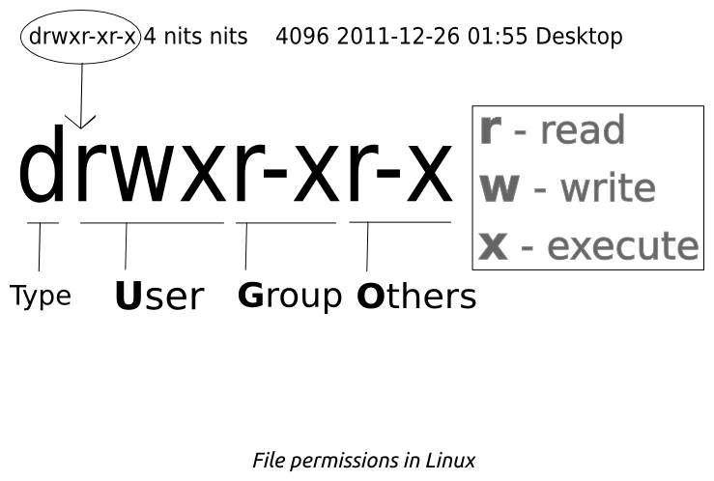
הרשאות קבצים בלינוקס
Notes:
Taken from: https://nitstorm.github.io/blog/understanding-linux-file-permissions/

Slide 28
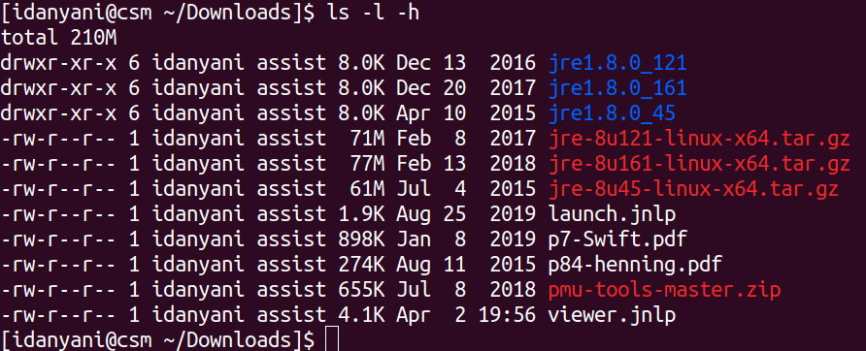
הרשאות קבצים בלינוקס – דוגמה

Slide 29
סגירת גישה לקובץ
#include <unistd.h>
int close(int fd);
פעולה: סוגרת את הקובץ המוצבע ע"י fd. לאחר הסגירה לא ניתן לגשת לקובץ דרך fd.
פרמטרים:
fd – ה-FD המיועד לסגירה.
ערך מוחזר: במקרה של הצלחה – 0. במקרה של כישלון – 1-.
Notes:
שאלה: close() מעדכנת את המצביע המתאים בטבלה ל-NULL, אבל לא בהכרח משחררת את ה-file object. למה?
יכול להיות שתהליכים/חוטים אחרים עדיין מצביעים לאותו file object.
ל-file object יש מונה הסופר את כמות התהליכים המצביעים עליו בכל רגע נתון, ובכל close עליו הוא מורד באחד. כאשר מתאפס, ה-file object משוחרר.

Slide 30
קריאת נתונים מקובץ
#include <unistd.h>
ssize_t read(int fd, void *buf, size_t count);
פעולה: מנסה לקרוא עד count בתים מתוך הקובץ המקושר ל-fd לתוך החוצץ buf.
מחוון הקובץ (ה-seek pointer) מקודם בכמות הבתים שנקראו, כך שבפעולת הגישה הבאה לקובץ (קריאה, כתיבה וכד') ניגש לנתונים שאחרי הנתונים שנקראו בפעולה הנוכחית.
פעולת הקריאה עשויה לחסום את התהליך (כלומר, להוציא אותו להמתנה) עד שיהיו נתונים זמינים לקריאה, למשל עד שיגיעו נתונים מהדיסק.
Notes:
משתמשים ב- ssize_t, בניגוד ל-size_t, כי הוא יכול להחזיק גם ערכים שליליים. Read עלולה להחזיר -1 בכישלון

Slide 31
קריאת נתונים מקובץ
פרמטרים:
fd – ה-FD המקושר לקובץ ממנו מבקשים לקרוא.
buf – מצביע לחוצץ בו יאוחסנו הנתונים שייקראו.
count – מספר הבתים המבוקש.
ערך מוחזר:
במקרה של הצלחה – מספר הבתים שנקרא בפועל מהקובץ לתוך buf.
ייתכן שייקראו פחות מ-count בתים, למשל אם נותרו פחות מ-count בתים בקובץ ממנו קוראים.
ייתכן גם שלא ייקראו בתים כלל, למשל אם מחוון הקובץ הגיע לסוף הקובץ (EOF).
אם read() נקראה עם count = 0, יוחזר 0 ללא קריאה.
במקרה של כישלון – (-1).

Slide 32
כתיבת נתונים לקובץ
#include <unistd.h>
ssize_t write(int fd, const void *buf, size_t count);
פעולה: מנסה לכתוב עד count בתים מתוך החוצץ buf לקובץ המקושר ל-fd.
בדומה ל-read(), מחוון הקובץ מקודם בכמות הבתים שנכתבו בפועל, והגישה הבאה לקובץ תהיה לנתונים שאחרי אלו שנכתבו.
גם פעולת write() יכולה לחסום את התהליך (כלומר, להוציא אותו להמתנה), למשל עד שתתאפשר גישה לדיסק.

Slide 33
כתיבת נתונים לקובץ
פרמטרים:
fd – ה-FD המקושר לקובץ אליו מבקשים לכתוב.
buf – מצביע לחוצץ בו מאוחסנים הנתונים שייכתבו.
count – מספר הבתים המבוקש לכתיבה.
ערך מוחזר:
במקרה של הצלחה – מספר הבתים שנכתב בפועל לקובץ מתוך buf.
ייתכן שייכתבו פחות מ-count בתים, למשל אם אין מספיק מקום פנוי בדיסק.
אם write() נקראה עם count = 0, יוחזר 0 ללא כתיבה.
במקרה של כישלון – (-1).

Slide 34
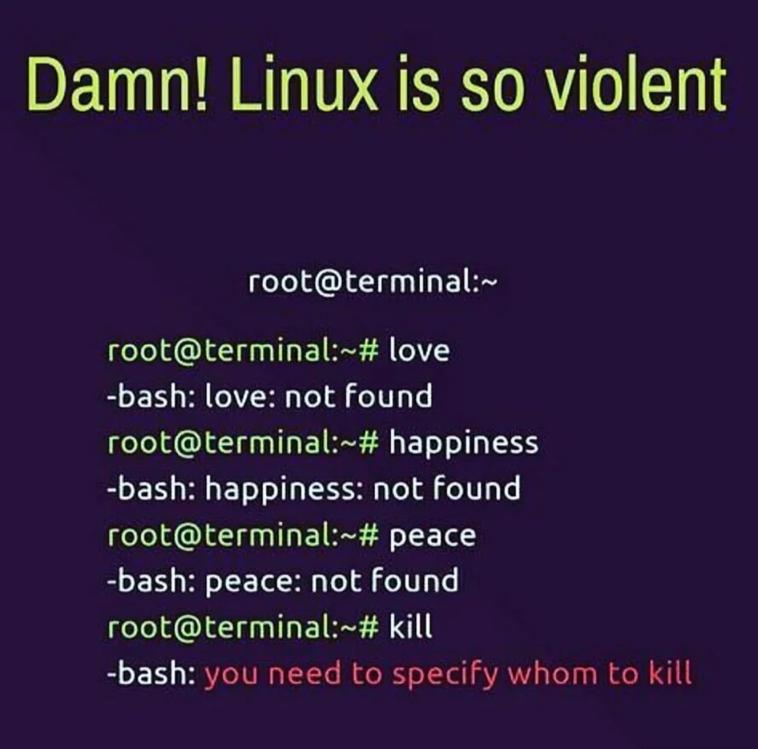
הפסקה

Slide 35


file objects
PCB
files->fd
FDT
0 (stdin)
1 (stdout)
…
15
…
62
…
keyboard file object
monitor file object
text file object
text file object

Slide 36
file objects
קריאת המערכת open() מוסיפה כניסה חדשה במקום הפנוי הראשון בטבלת ה-FDT של התהליך.
הכניסה החדשה מצביעה על אובייקט מטיפוס struct file:
struct file {
atomic_t f_count;
...
loff_t f_pos;
mode_t f_mode;
...
struct file_operations* f_op;
};
Notes:
include/linux/fs.h
include/asm-i386/fcntl.h

Slide 37
file objects
f_count – סופר את מספר ההצבעות לאותו אובייקט.
למשל: תהליכי אב ובן יצביעו לאותו אובייקט לאחר fork().
למשל: אותו תהליך יכול להצביע פעמיים לאותו אובייקט בעקבות dup().
המונה משמש לשחרור האובייקט ב-close() מהתהליך האחרון המצביע.
f_pos – ה- seek-pointer – מצביע למיקום הקריאה או הכתיבה הנוכחי.
f_mode – שומר את הרשאות הקובץ, למשל האם הקובץ ניתן לקריאה/כתיבה.
מערכת ההפעלה תבדוק את שדה זה לפני ביצוע הפונקציות read, write.
file_operations – מבנה המכיל מצביעים למימוש של הפונקציות open,read,write,lseek ועוד רבות אחרות. נדבר על כך שוב בתרגול על מודולים ודרייברים.
Notes:
include/linux/fs.h
include/asm-i386/fcntl.h

Slide 38
שיתוף קלט/פלט בין חוטים
thread #1 PCB
files->fd
FDT
0 (stdin)
1 (stdout)
…
15
…
keyboard file object
monitor file object
thread #2 PCB
files->fd
text file object

Slide 39
שיתוף קלט/פלט בין חוטים
חוטים של אותו תהליך משתפים ביניהם את ה-FDT.
מתארי התהליכים של כל החוטים מצביעים על אותו FDT.
אם חוט אחד פותח קובץ גם החוט השני יכול לגשת לקובץ הזה.
אם חוט אחד סוגר קובץ אז גם החוט השני לא יוכל לגשת אליו יותר.
חוטים (ותהליכים) המשתמשים ב-FD משותפים צריכים לתאם את פעולות הגישה לקבצים על-מנת שלא לשבש זה את פעולת זה.
לינוקס מציעה מגוון אפשרויות לנעילה של קבצים – מעבר לחומר הקורס.
Notes:
אפשרויות לנעילת קבצים בלינוקס:
Advisory locking – תהליך צריך לנעול קובץ בצורה מפורשת (כמו קטע קריטי).
Mandatory locking – אם הקובץ נעול – כל תהליך שמבצע read, write, open יינעל, גם אם לא ביצע נעילה מפורשת.
אפשר לנעול קובץ שלם או חלקים מהקובץ.
leases – אם תהליך שנעל את הקובץ לא משחרר אותו ולא מאריך את ה lease תוך פרק זמן נתון – המנעול משתחרר.
חשוב במקרה שתהליך שנעל את הקובץ נפל.
שני טיפוסי מנעולים:
FL_LOCK ע"י הפונקציה flock().
FL_POSIX ע"י הפונקציה fcntl().

Slide 40
שיתוף קלט/פלט בין תהליכים
parent PCB
files->fd
FDT
0 (stdin)
1 (stdout)
…
15
…
keyboard file object
monitor file object
child PCB
files->fd
FDT
0 (stdin)
1 (stdout)
…
15
…
text file object
Notes:
2 copies of FDT, but just one file object for each file.

Slide 41
שיתוף קלט/פלט בין תהליכים
קריאת המערכת fork() מעתיקה את ה-FDT לתהליך הבן,
כל שינוי ב-FDT אצל האב/הבן לאחר fork() לא נראה אצל השני.
לדוגמה: אם תהליך הבן פותח קובץ חדש הוא לא נפתח אצל האבא.
אבל ה-file objects (הקבצים הפתוחים) זהים אצל האב ואצל הבן.
שדות בfile object כמו מחוון הקובץ, יהיו זהים.
לדוגמה: אם האב קורא 10 בתים מהקובץ ואחריו הבן קורא 3 בתים, אז הבן יקרא את 3 הבתים שאחרי ה-10 של האב.
שימו לב: כל פתיחה של קובץ מייצרת file object חדש.
לדוגמה: אם אותו תהליך פותח פעמיים את אותו קובץ, אז הגרעין ישמור שני file objects שונים המצביעים לאזורים שונים באותו הקובץ.

Slide 42
שחרור file object
שאלה: מי מבצע את שחרור הזיכרון של file object?
מתי ניתן לשחררו?
ייתכנו מצבים בהם תהליכים שונים מצביעים לאותו file object, לכן שחרור ה-file object יכול להתבצע רק לאחר ביצוע close() מכל התהליכים החולקים את אותו ה-file object.
נזכר - ל-file object יש מונה (f_count) הסופר את כמות התהליכים המצביעים עליו בכל רגע נתון. המונה קטן באחת עם כל פעולת close() על האובייקט.
כאשר המונה מתאפס, ה-file object ישוחרר.

Slide 43
שיתוף קלט/פלט לאחר execv()
shell code: pid_t pid = fork();
if (pid == 0) {
close(1);
open("file.txt",
O_CREAT …, …);
char* args[] =
{"date", NULL};
execv(args[0],
args);
} else {
wait(NULL);
}
פעולת execv() ודומותיה אינן משנות את ה-FDT של התהליך, למרות שהתהליך מאותחל מחדש.
כלומר, קבצים פתוחים אינם נסגרים.
התכונה הזו שימושית להכוונת קלט/פלט של תכניות (input/output redirection).
למשל, ניתן לכתוב את התאריך והשעה הנוכחיים לקובץ במקום לפלט הסטדנרטי באמצעות:
>> date > file.txt
Notes:
דוגמת הקוד בשקף הזה מדגימה מדוע בלינוקס החליטו להפריד יצירת תהליך חדש לשתי קריאות מערכת, fork+execv, כדי לאפשר לבצע מספר פקודות בין שתי קריאות המערכת הללו.
שימו לב שאם execv הייתה מאפסת את טבלת הקבצים הפתוחים, לא היינו יכולים לממש הפניית קלט/פלט בצורה הנ"ל.

Slide 44
הכוונת קלט/פלט
parent PCB
files->fd
FDT
0 (stdin)
1 (stdout)
…
15
…
keyboard file object
monitor file object
child PCB
files->fd
FDT
0 (stdin)
1 (stdout)
…
15
…
text file object

Slide 45
הכוונת קלט/פלט
parent PCB
files->fd
FDT
0 (stdin)
1 (stdout)
…
15
…
keyboard file object
monitor file object
child PCB
files->fd
FDT
0 (stdin)
1 (stdout)
…
15
…
text file object
new file object

Slide 46
Check Point – מה ראינו עד עכשיו
דיברנו על דרך לספר לתהליך על אירוע.
בעזרת סיגנלים (signals).
דיברנו כיצד מתבצע קלט/פלט בלינוקס.
בעזרת קבצים (files).
“Everything is a file”
ועכשיו – נדבר על "קבצים" מיוחדים לתקשורת בין תהליכים:
Pipe – תקשורת בין תהליכים עם קשר משפחתי.
FIFO – תקשורת בין תהליכים כלשהם.

Slide 47
pipes בלינוקס

Slide 48
pipes בלינוקס
ערוץ תקשורת חד-כיווני בסדר FIFO.
pipes מאפשרים העברת מידע בין תהליכים.
ניתן להשתמש ב- pipesגם לסנכרון בין תהליכים.
מערכת ההפעלה לינוקס מממשת pipes באמצעות "קבצים".
קיים FD לכתיבה, ו-FD לקריאה.
קריאה וכתיבה כמו לקבצים רגילים (ע"י קריאות המערכת read/write).
המימוש אינו צורך כל שטח דיסק, ואינו מופיע בהיררכיה של מערכת הקבצים.
המידע שנכתב ל-pipe נשמר בחוצצים (buffers) של מערכת ההפעלה.

Slide 49
יצירת pipe חדש
#include <unistd.h>
int pipe(int filedes[2]);
פעולה: יוצרת pipe חדש עם שני FD (שני קצוות הצינור): אחד לקריאה מה-pipe ואחד לכתיבה אליו.
פרמטרים:
filedes – מערך בן שני תאים.
ב-filedes[0] יאוחסן ה-FD לקריאה מה-pipe.
ב-filedes[1] יאוחסן ה-FD לכתיבה מה-pipe.
הכניסות המוקצות ל-pipe הן הראשונות הפנויות ב-FDT.
ערך מוחזר: 0 בהצלחה ו- (-1) בכישלון.

Slide 50

pipes בלינוקס
parent PCB
files->fd
FDT
…
37
38
…
pipe read file object
child PCB
files->fd
FDT
…
37
38
…
pipe write file object

Slide 51
pipes בלינוקס
parent PCB
files->fd
FDT
…
37
38
…
pipe read file object
child PCB
files->fd
FDT
…
37
38
…
pipe write file object
Notes:
כל תהליך סגר את הקצה שלא רלוונטי אליו

Slide 52
שיתוף pipes
ה-pipe הנוצר הינו פרטי לתהליך ואינו נגיש לתהליכים אחרים.
שיתוף pipe יתבצע בדרך אחת בלבד – בעזרת קשרי משפחה:
תהליך אב יוצר pipe – שתי כניסות חדשות נוספות ל-FDT שלו.
תהליך האב יוצר תהליך בן באמצעות fork() – ה-FDT משוכפל לתהליך הבן.
כעת לשני התהליכים, האב והבן, יש גישה ל-pipe באמצעות ה-FD שלו.
pipe הוא חד-כיווני ולכן האב והבן משחקים תפקידים שונים: האב קורא והבן כותב, או להפך.
האב והבן צריכים לסגור את ה-FD השני שאינו בשימוש.
לאחר סיום השימוש ב-pipe מצד כל התהליכים (סגירת כל ה-FD) מפונים משאבי ה-pipe באופן אוטומטי.

Slide 53
pipe – תכנית דוגמה
int main() {
int my_pipe[2];
char buff[6];
pipe(my_pipe);
if (fork() == 0) { // son
close(my_pipe[0]);
write(my_pipe[1], "Hello", 6);
} else { // father
close(my_pipe[1]);
read(my_pipe[0], buff, 6);
printf("Got from pipe: %s\n", buff);
}
return 0;
}
מה קורה אם האבא מתחיל לרוץ לפני הבן?
מהו הפלט של התכנית הנ"ל (בהנחה שכל קריאות המערכת מצליחות)?
Notes:
Answer #1: the father read() will block until the child will fill the buffer.
Answer #2: "Got from pipe: Hello”
Remember that the user should check the return values of these system call because they can fail.

Slide 54
pipes בלינוקס
למי מהתהליכים הבאים יש גישה ל-pipe שיוצר תהליך A?
תשובה: לכל התהליכים פרט ל-B.
process
A
fork()
pipe()
fork()
process
B
process
C
fork()
fork()
process
D
process
E
Notes:
שאלה: מה קורה אם C סוגר את קצה הכתיבה של ה-pipe לפני יצירת הבנים שלו? אז D וגם E לא יוכלו לכתוב ל-pipe.
שאלה נוספת: מה קורה אם אחרי שכל התהליכים נוצרים A סוגר את הקצה לקריאה אצלו? כל התהליכים האחרים עדיין יכולים לקרוא! אבל A כבר לא.

Slide 55
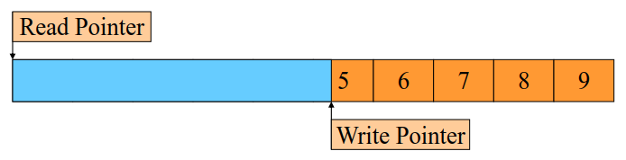
קריאה וכתיבה ל-pipe (1)
פעולות קריאה וכתיבה מתבצעות באמצעות read() ו-write() על ה-FDs של ה-pipe.
ניתן להסתכל על pipe כמו על תור FIFO עם מצביע קריאה יחיד (להוצאת נתונים) ומצביע כתיבה יחיד (להכנסת נתונים).
כל קריאה (מכל תהליך שהוא) מה-pipe מקדמת את מצביע הקריאה. באופן דומה, כל כתיבה מקדמת את מצביע הכתיבה.

Slide 56
קריאה וכתיבה ל-pipe (2)
קריאה מ-pipe תחזיר:
את כמות הנתונים המבוקשת אם היא נמצאת ב-pipe.
פחות מהכמות המבוקשת אם זו הכמות הזמינה ב-pipe בזמן הקריאה.
0 (EOF) כאשר כל ה-write descriptors נסגרו וה-pipe ריק.
תחסום את התהליך אם יש כותבים (write descriptors) ל-pipe וה-pipe ריק. כאשר תתבצע כתיבה, יוחזרו הנתונים שנכתבו עד לכמות המבוקשת.
כתיבה ל-pipe תבצע:
אם אין קוראים (read descriptors) – הכתיבה תיכשל והתהליך יקבל סיגנל בשם SIGPIPE (broken pipe error).
טיפול ברירת מחדל בסיגנל זה: הריגת התהליך.
ה-pipe מוגבל בגודלו (כ-64KB). אם יש מספיק מקום פנוי ב-pipe, תתבצע כתיבה של כל הכמות המבוקשת מיד.
אם אין מספיק מקום פנוי ב-pipe, הכתיבה תחסום את התהליך עד שהקוראים האחרים יפנו מקום וניתן יהיה לכתוב את כל הכמות הדרושה.
Notes:
Question to ask: How do we avoid conflicts between concurrent read and write between two ends of the pipe? Answer: The kernel uses a lock in order to avoid race scenarios.

Slide 57
למה צריך לסגור קצוות מיותרים?
int main() {
int fd[2];
int grade;
pipe(fd);
if (fork() == 0) { // teacher
close(fd[0]);
do {
grade = get_random_between(0, 100);
write(fd[1], (void*)(&grade), sizeof(int));
} while (grade != 0);
} else { // student
close(fd[1]);
while (read(fd[0], (void*)(&grade), sizeof(int)) > 0) {
if (grade == 100) break;
}
printf(“Grade = %d\n”, grade);
}
return 0;
}
מה יקרה אם נסיר את השורה הזו?
מה יקרה אם נסיר את השורה הזו?
Notes:
בדוגמה הזו המורה מגריל ציונים ושולח אותם לתלמיד. ברגע שהמורה מגיע לציון 0 – הוא מפסיק. ברגע שהתלמיד מגיע לציון 100 – הוא מפסיק.
תשובה 1#: המורה ימשיך להגריל ציונים ולשלוח אותם, גם אם הסטודנט סיים.
במקרה הטוב, זה יבזבז קצת זמן עד שהמורה יגריל 0 ויסיים בעצמו.
במקרה הרע, המורה ימלא את ה-pipe מבלי להגריל 0 ואז יתקע לנצח.
תשובה 2#: התלמיד ימשיך לקרוא ציונים ולעולם לא יקבל EOF, גם אם המורה סיים.
במקרה הטוב, זה יבזבז קצת זמן עד שהמורה יגריל 100 ואז הסטודנט יסיים.
במקרה הרע, המורה יגריל 0 ויסיים, ואז הסטודנט יתקע לנצח.

Slide 58
קריאת המערכת dup()
#include <unistd.h>
int dup(int oldfd);
int dup2(int oldfd, int newfd);
פעולה: משכפלת את ה-FD שמספרו oldfd ל-FD אחר בטבלה.
עבור dup: ה-FD החדש הינו ה-FD הפנוי בעל הערך הנמוך ביותר בטבלה.
עבור 2dup: ה-FD החדש הינו newfd, לאחר סגירה, אם היה פתוח.
לאחר פעולה מוצלחת, oldfd וה-FD החדש מצביעים לאותו file object.
פרמטרים:
oldfd – ה-FD המיועד להעתקה – חייב להיות פתוח לפני ההעתקה.
ערך מוחזר:
בהצלחה, מוחזר ה-FD החדש.
בכישלון מוחזר (-1).
Notes:
dup() is a short for duplicate.

Slide 59
1
שאלה

Slide 60
הכוונת קלט/פלט באמצעות pipes
ממשו בעזרת dup או dup2 ו-pipe קטע קוד קצר המדמה את הפקודה הבאה ב-shell:
>> ls | more
תרגום:
על ה-shell להתחיל שני תהליכים המריצים את ls ו-more.
יש לבצע redirection בין ה-STDOUT של תהליך ה-ls ל-STDIN של תהליך ה-more באמצעות מנגנון ה-pipe.

Slide 61
הכוונת קלט/פלט באמצעות pipes - פתרון
// shell Code
int fd[2];
pipe(fd);
if (fork() == 0) {
// first child
dup2(fd[1],1);
close(fd[0]);
close(fd[1]);
execv(“/bin/ls”,…);
}
if (fork() == 0) {
// second child
dup2(fd[0],0);
close(fd[0]);
close(fd[1]);
execv(“/bin/more”,…);
}
close(fd[0]);
close(fd[1]);
more FDT
0
1
23
24
keyboard file object
שימו לב: תזמון הפעולות יכול להיות שונה מהסדר שבו ההנפשות בשקף זה מוצגות (לדוגמה אם הבן השני התחיל לרוץ לפני הראשון)
monitor file object
shell FDT
0
1
23
24
pipe read file object
ls FDT
0
1
23
24
pipe write file object
>> ls | more

Slide 62
הכוונת קלט/פלט באמצעות pipes - פתרון
// shell Code
int fd[2];
pipe(fd);
if (fork() == 0) {
// first child
dup2(fd[1],1);
close(fd[0]);
close(fd[1]);
execv(“/bin/ls”,…);
}
if (fork() == 0) {
// second child
dup2(fd[0],0);
close(fd[0]);
close(fd[1]);
execv(“/bin/more”,…);
}
close(fd[0]);
close(fd[1]);
more FDT
0
1
23
24
keyboard file object
monitor file object
shell FDT
0
1
23
24
pipe read file object
ls FDT
0
1
23
24
pipe write file object
>> ls | more

Slide 63
FIFOs (או named pipes)
FIFO הוא למעשה pipe בעל "שם" במערכת הקבצים שדרכו יכולים כל התהליכים במכונה לגשת אליו – pipe "ציבורי".
שם ה-FIFO הוא כשם קובץ במערכת הקבצים, למשל: /home/yossi/myfifo .
שימו לב: FIFO הוא קובץ למרות שאיננו נשמר על הדיסק.
pipes הם חסרי שם ולכן נקראים לפעמים anonymous FIFO.
השימוש העיקרי של FIFO (או של כל אובייקט תקשורת בעל "שם") הוא כאשר תהליכים רוצים לתקשר דרך ערוץ קבוע מראש מבלי שיהיו ביניהם קשרי משפחה.
למשל, כאשר תהליכי לקוח צריכים לתקשר עם תהליך שרת.
FIFO נוצר ע"י קריאת המערכת mkfifo(), אשר מעניקה לו את שמו.

Slide 64
קריאת המערכת mkfifo()
#include <sys/types.h>
#include <sys/stat.h>
int mkfifo(const char *pathname,
mode_t mode);
פעולה: יוצרת FIFO המופיע במערכת הקבצים במסלול pathname והרשאות הגישה שלו הן mode.
פרמטרים:
pathname – שם ה-FIFO וגם המסלול לקובץ במערכת הקבצים.
mode – הרשאות הגישה ל-FIFO שנוצר. ניתן להכניס ערך 0777 (777 אוקטאלי) כדי לאפשר הרשאות מלאות.
ערך מוחזר: 0 בהצלחה, (-1) בכישלון.

Slide 65
תקשורת באמצעות FIFO
בניגוד ל-pipe, FIFO הינו ערוץ תקשורת דו-כיווני ובעל FD יחיד (ניתן לבצע הן קריאה והן כתיבה דרך אותו FD)
ניגשים ל-FIFO באמצעות פקודת open(). כותבים וקוראים באמצעות read/write.
תהליך שפותח את ה-FIFO לקריאה בלבד נחסם עד שתהליך נוסף יפתח את ה-FIFO לכתיבה, וההפך.
פתיחת ה-FIFO לכתיבה וקריאה (O_RDWR) איננה חוסמת.
חוקי הקריאה והכתיבה עובדים באופן דומה ל-pipe.

Slide 66
ניקוי שאריות
כאובייקט בעל שם במערכת הקבצים, FIFO אינו מפונה אוטומטית לאחר שהמשתמש האחרון בו סוגר את הקובץ.
כן יש לפנותו בצורה מפורשת באמצעות פקודות או קריאות מערכת למחיקת קבצים (למשל, פקודת rm או קריאת המערכת unlink()).

Slide 67

אז מה היה לנו היום:
המטרה: לתקשר בין תהליכים.
signals (דיווח לתהליך על אירוע).
files (בין היתר בשביל תקשורת בין תהליכים).
Linux – Everything is a File
FDT.
file objects.
שיתוף אחרי fork.
קבצים מיוחדים לתקשורת בין תהליכים:
pipe
FIFO
sockets (לא דיברנו על זה היום).
קריאות מערכת:
כאלו שכבר הכרתם: open, close, write, read
כאלו שלא הכרתם: signal, kill, pipe, mkfifo.
שאלות?
Notes:
המטרה של השקף היא לרענן מה היה היום ולגרום לסטודנטים לשאול שאלות.

